Slide 1

阅听悦生活
www.lelisten.net
www.shangyekj.com

Slide 2
01.平台介绍
Platform introduction
CONTENTS
CONTENTS
目 录
02.平台功能
Platform function

Slide 3


壹
平台介绍
PLATFORM INTRODUCTION

Slide 4



平台简介 Platform introduction
一个以解放读者眼睛提供有声读物为核心的平台
资源数量：52047个课时
资源每年更新量：3000小时
音频质量：标准、高质量、无损
音频格式类型：mp3
适合人群：少年儿童-青少年-成年人-老年人

Slide 5


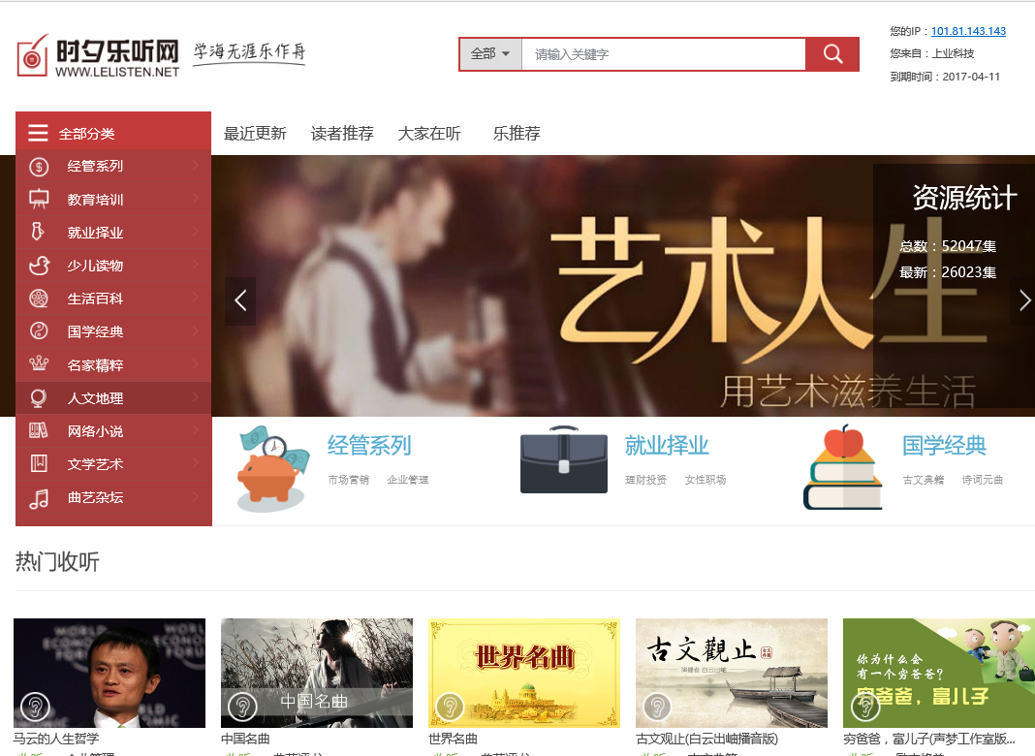
平台内容 Main products
课程分类
曲艺杂坛 相声|幽默笑话|影视原声|曲艺评书
经管系列 市场营销|企业管理|商场智慧|领导力
生活百科 家庭生活|服饰美容|保健养生|心理健康
少儿读物 寓言教育|童话故事|儿歌知识|音乐国学
就业择业 理财投资|女性职场|职场精英|励志修养

Slide 6

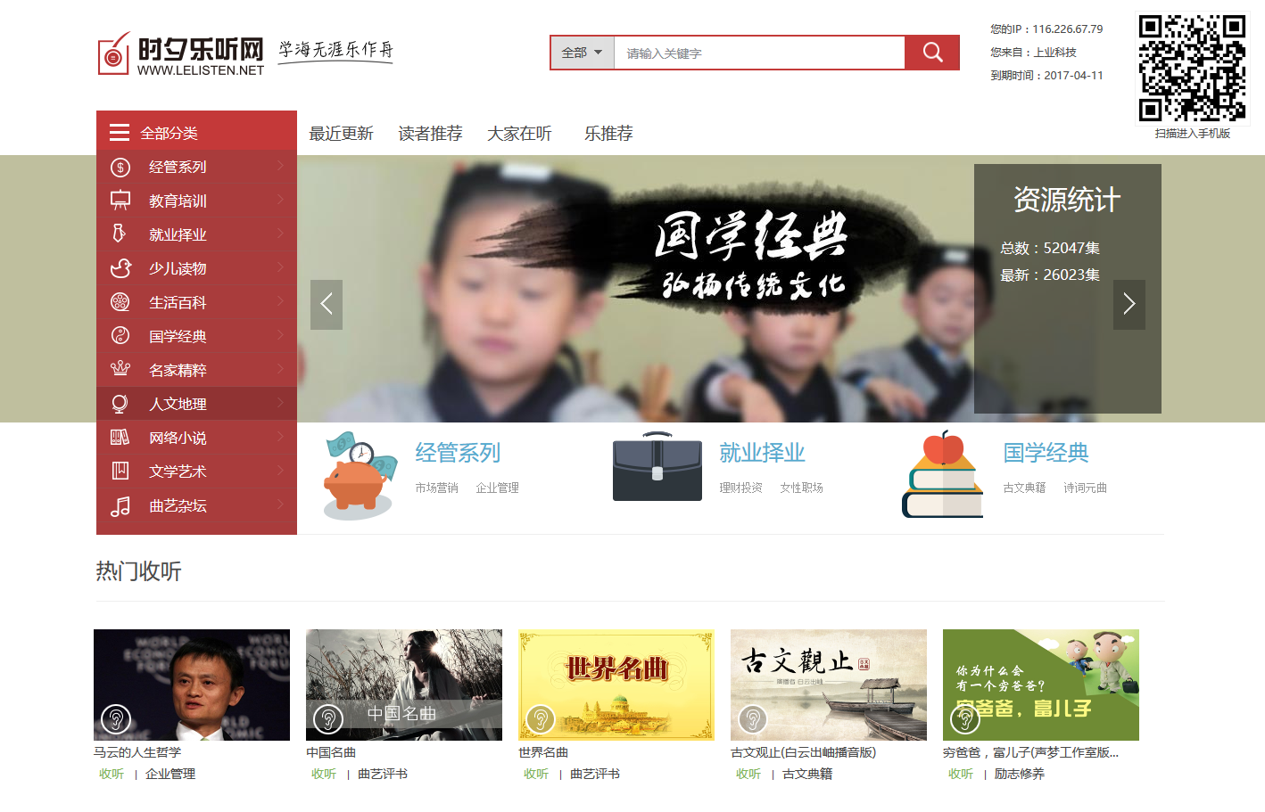
平台内容 Main products
课程分类
文学艺术 现代文学|旅游传记|小说
人文地理 自然科学|科学探索|人文历史
网络小说 恐怖灵异|玄幻武侠|历史军事|都市女生
名家精粹 名人列传|人物访谈|名家论坛|百家讲坛
国学经典 古文典籍|诗词元曲|明清小说|四大名著

Slide 7

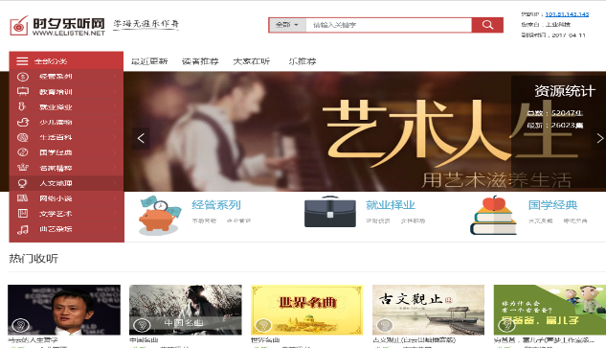
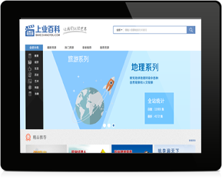


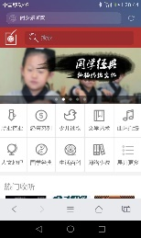
平台优势 Platform strengths
支持不同阅读模式
pc端、触摸屏端、手机端、pad端
更新及时
中心站点每月更新、镜像站点定期更新
人性化设计
人性化的界面设计、贴心的互动功能

Slide 8
平台优势 Platform strengths
内容丰富
内容覆盖面广，覆盖各个热点题材
移动阅读
无须安装APP
扫描二维码带回家
版权保证
与知名供应商合作，拥有合法版权
名家讲解
师资力量雄厚
名师配音完成

Slide 9
使用模式
本地镜像
远程包库
服务托管

Slide 10
平台演示 Platform demonstrate
STEP1
STEP2
STEP3
第一步
进入馆内平台主页
第二步
寻找电子资源区（中文资源）
第三步
进入时夕乐听资源库
.
时夕乐听网
www.lelisten.net
演示版：
www.lelisten.net/pc/login.aspx

Slide 11
客户案例 Enterprise customers
● 【公共图书馆】：
山东省图书馆 | 河北省图书馆 | 杭州图书馆
天津图书馆 | 绍兴市图书馆 | 宜春市图书馆
洛阳市图书馆 | 铜陵市图书馆 | 泉州市图书馆
常熟市图书馆 | 永安市图书馆 | 亳州市图书馆
北京海淀区图书馆 | 上海闵行区图书馆图书馆
● 【高校图书馆】：
中国科学技术大学 | 合肥工业大学
河北工业大学 | 南方医科大学
湖北中医药大学 | 河北科技大学
中南林业科技大学 | 河南师范大学
安徽大学 | 湖南中医药大学 | 上海政法大学

Slide 12
贰
平台功能
PLATFORM FUNCTION

Slide 13
前台功能 Platform function
最热门的内容展示在首页前端，引导读者阅读
实时反映点播
内容和排行等
热门推荐
扫码进入手机端
最新最热门的内容
展示在前端供读者阅读
通过授权的IP
访问数据库
实时反映
点播内容
支持移动阅读
用户推荐
最新推荐
平台推荐
登录
快速检索
相关推荐
前台读者推荐
自己喜欢的内容
强大的全文搜索引擎
查阅检索方便、快捷
播放界面显示相关读者感兴趣的内容

Slide 14
后台功能 Platform function
统计平台首页
购买查询
根据购买年限和日期显示购买记录，购买资源用鲜明的颜色标明■正式购买■试用■即将到期■已过期■未购买
包括访问量、点播量更新量、资源购买量、资源到期提醒
点播统计
更新统计
资源分类播放记录用图形报表显示，可根据时间段、IP段筛选详细的点播记录
资源分类更新记录用图形报表显示，数据可根据时间段筛选，展现详细的更新记录

Slide 15
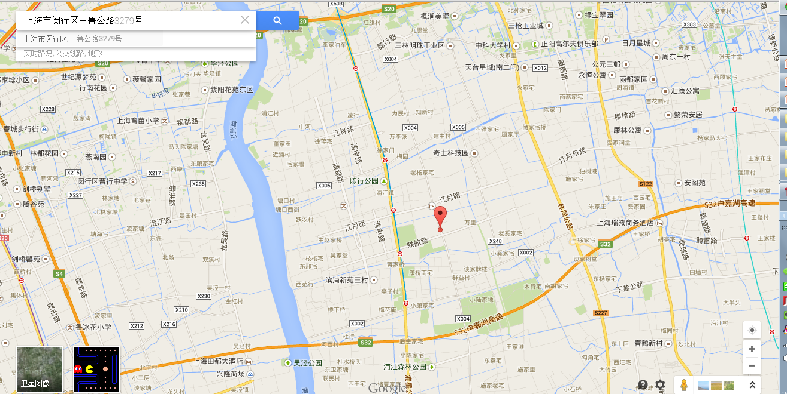
联系我们 Contact us
公司地址
联系电话
企业邮箱
上海市闵行区三鲁公路
3279号2号楼4层（总部）
021－68325081（总部）
kf@shangyekj.com

Slide 16

THANK YOU FOR WATCHING
www.shangyekj.com

